Slide 1

Sun'iy Intelekt
Ustunliklari
Zamonaviy texnologiyalarning jamiyat, biznes va kundalik hayotdagi o'rni hamda mislsiz imkoniyatlari

Slide 2

AI Nima Uchun Muhim?
Sun'iy intelekt — insoniyat taraqqiyoti va raqamli transformatsiyaning eng kuchli harakatlantiruvchi kuchi hisoblanadi.

Slide 3


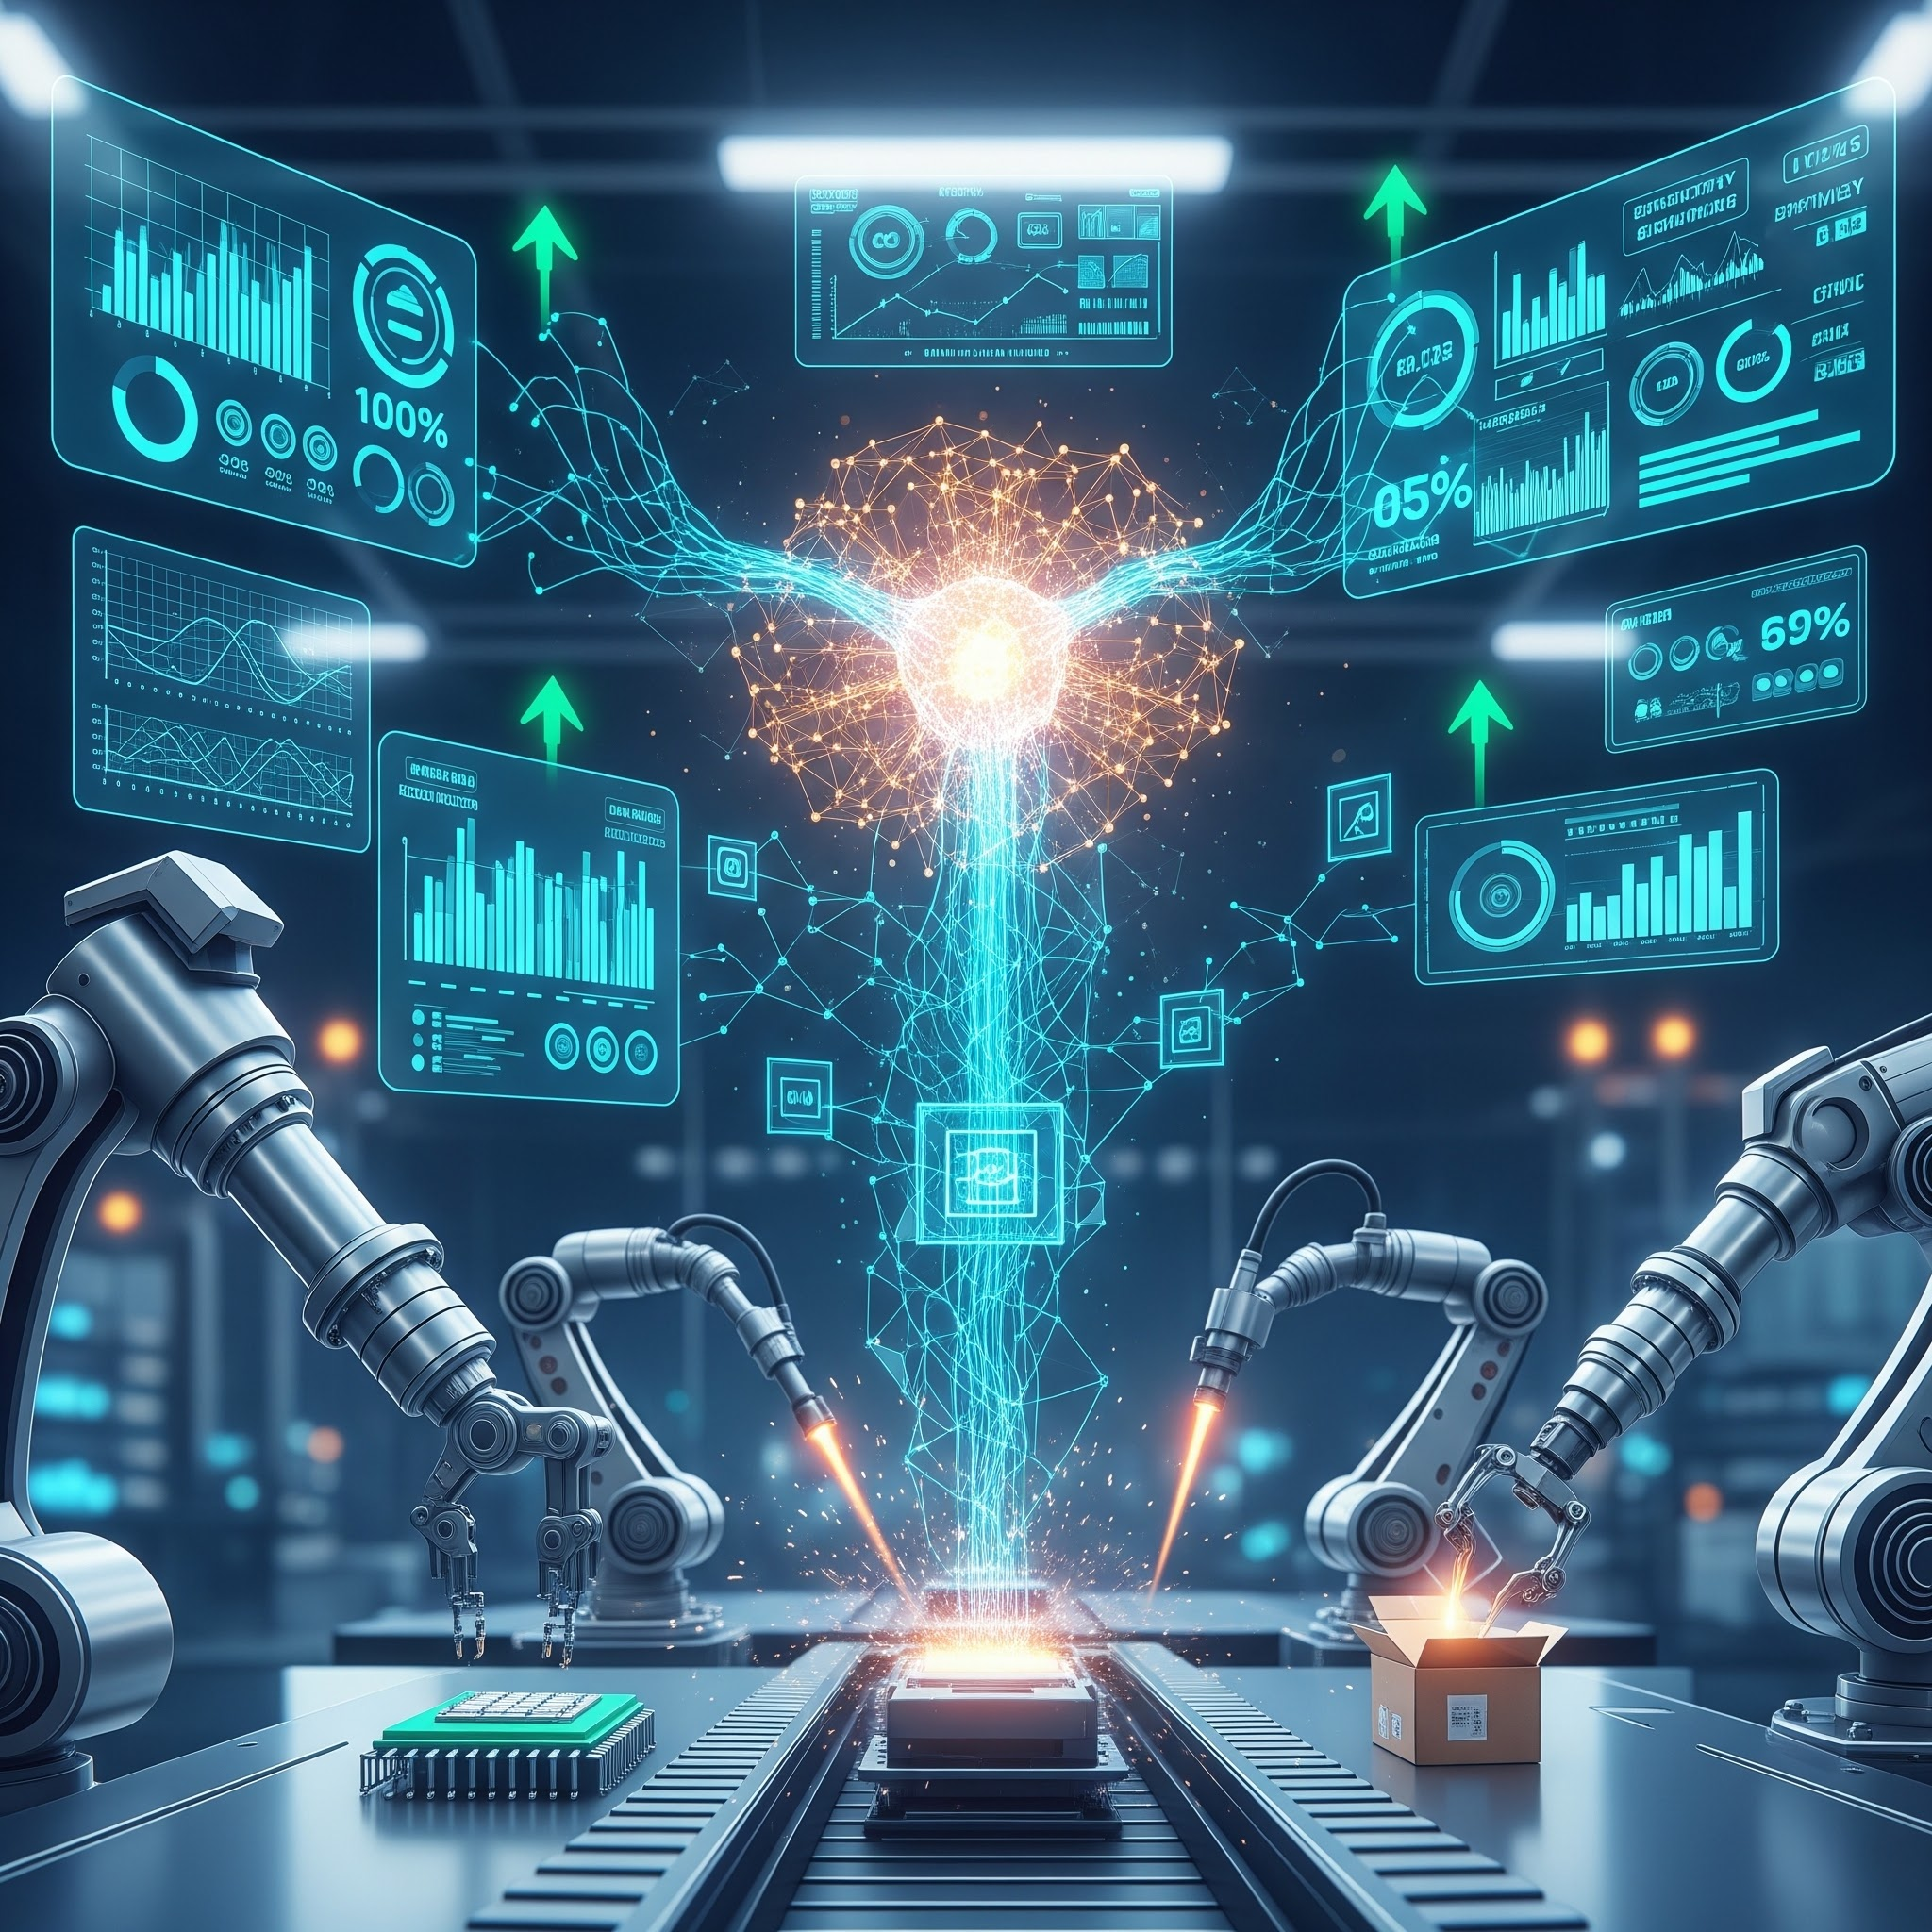
YUQORI SAMARADORLIK
▹
Avtomatlashtirish: Takrorlanuvchi va bir xil ishlarni to'liq AI tizimlariga topshirish.
▹
Vaqtni Tejash: Murakkab jarayonlarni soniyalar ichida bajarish va unumdorlikni oshirish.
▹
Resurslarni Yo'naltirish: Inson kuchini faqat ijodiy va strategik masalalarga qaratish.
▹
Xarajatlarni Kamaytirish: Operatsion xarajatlarni sezilarli darajada optimallashtirish.

Slide 4

UZLUKSIZ ISH REJIMI (24/7)
Charchoqsiz Tizim
Tezkor Mijoz Xizmati
AI dasturlari tanaffus, hordiq yoki ta'tilga muhtoj emas. Ular kechayu kunduz bir xil aniqlik, tezlik va sifat bilan ishlashda davom etadi.
Aqlli chat-botlar hamda virtual assistentlar istalgan vaqtda millionlab foydalanuvchilarning murojaatlariga bir lahzada aniq javob qaytaradi.

Slide 5






INSON XATOLARINI KAMAYTIRISH
Aniq Hisoblar
Kiberxavfsizlik
Yuqori Aniqlik
Murakkab matematik va statistik hisob-kitoblarda insoniy omil tufayli kelib chiqadigan adashishlarni bartaraf etadi.
Tizimga bo'ladigan xakerlik hujumlari va g'ayrioddiy harakatlarni avtomatik aniqlab, xavfni zudlik bilan zararsizlantiradi.
Tibbiyot, moliya va ishlab chiqarishda yuqori aniqlikdagi tahlillarni ta'minlab, xatolik darajasini nolga yaqinlashtiradi.

Slide 6


KATTA MA'LUMOTLAR TAHLILI
Big Data bilan Ishlash
Sun'iy intelekt millionlab satrlardan iborat ma'lumotlar to'plamini bir necha soniyada qayta ishlaydi.
Olingan xulosalar va to'plangan tendentsiyalar asosida aniq biznes prognozlarini tuzadi va to'g'ri strategik qarorlar qabul qilishga yordam beradi.
Tezroq Tahlil va Bashorat

Slide 7
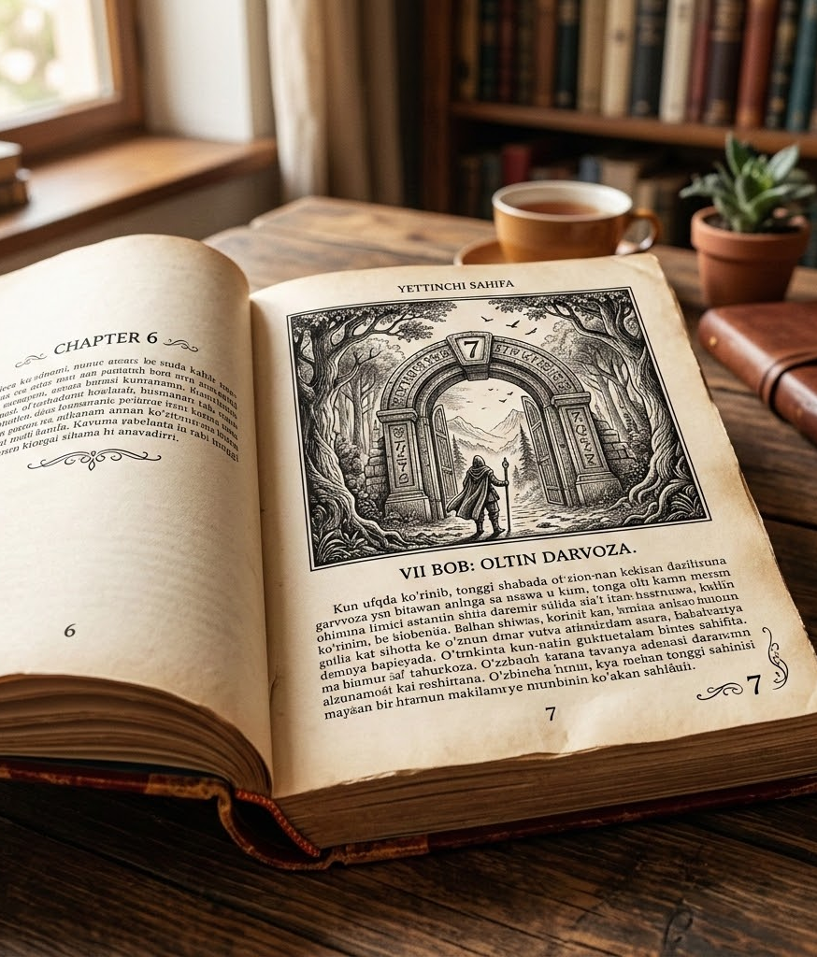
TIBBIYOT VA SALOMATLIK
Zamonaviy Diagnostika
AI shifokorlarga rentgen, MRT va KT tasvirlarini tahlil qilishda yordam berib, saraton va boshqa og'ir kasalliklarni ilk bosqichida aniqlash imkonini beradi.
Yangi dori-darmonlarni kashf etish vaqtini yillardan oylarga qisqartiradi hamda har bir bemor uchun shaxsiy davolash rejasini yaratadi.

Slide 8
KUNDALIK HAYOT VA SHAXSIYLASHTIRISH
Aqlli Assistentlar: ChatGPT, Gemini va Siri kabi vositalar kundalik rejalarni tuzish va ma'lumot izlashni yengillashtiradi.
Tavsiya Tizimlari: Netflix, Spotify va YouTube foydalanuvchining didiga mos kontentlarni avtomatik saralaydi.
Moslashuvchan Ta'lim: O'quvchining o'zlashtirish tezligiga va bilim darajasiga qarab ta'lim dasturini shakllantiradi.
Smart Transport: GPS va aqlli xaritalar tirbandliklarni oldindan bashorat qilib, eng maqbul yo'nalishni ko'rsatadi.

Slide 9
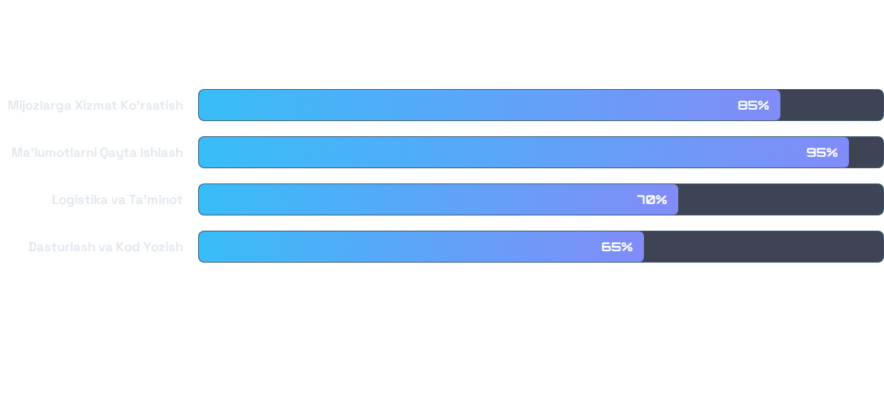
SAMARADORLIK O'SISHI KO'RSATKICHLARI
Sun'iy intelekt texnologiyalarini joriy etgan korxonalarda turli sohalar bo'yicha unumdorlik o'sishi (foizda).

Slide 10
Savollar Bormi?
Sun'iy intelekt — kelajak emas, bugungi kun haqiqati va cheksiz imkoniyatlar kalitidir.
E'tiboringiz uchun rahmat! | ai-innovations@presentation.uz

